Slide 1

CHÀO MỪNG
QUÝ THẦY CÔ
VÀ CÁC EM
HỌC SINH!

Slide 2


Du lịch cùng Doraemon
By Huyen Trang

Slide 3











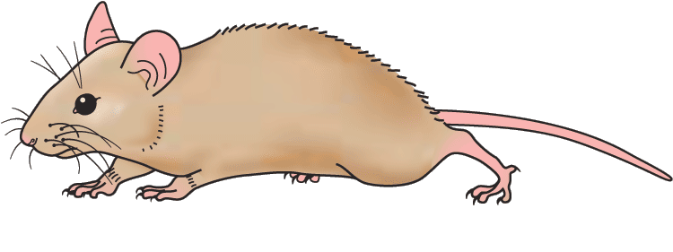
Han River bridge
Danang Vietnam
3 + 6 = ?
A.
B.
A. 8
B. 9

Slide 4

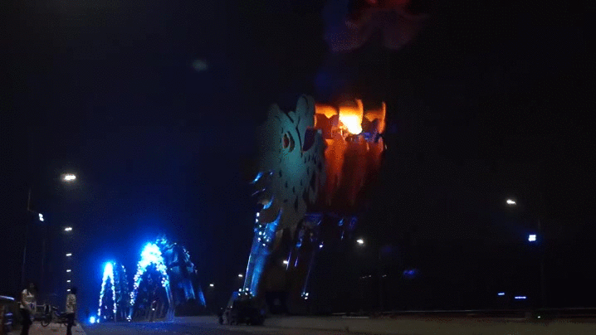

4 + 2 = ?
A.
B.
Dragon bridge
Danang Vietnam
A. 6
B. 5

Slide 5




3 + 7 = ?
A.
B.
Asia Park
Danang Vietnam
A. 10
B. 9

Slide 6




Love bridge
Danang Vietnam
3 + 5 = ?
A.
B.
A. 7
B. 9

Slide 7

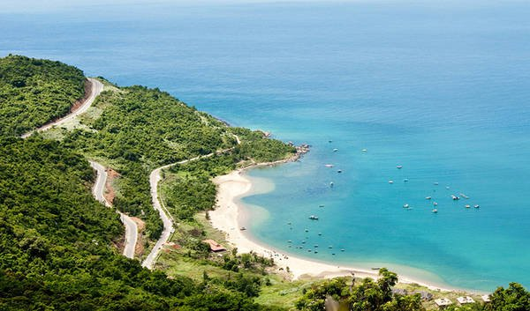



Question
A.
B.
Da Nang Beach
A. right
B. wrong

Slide 8
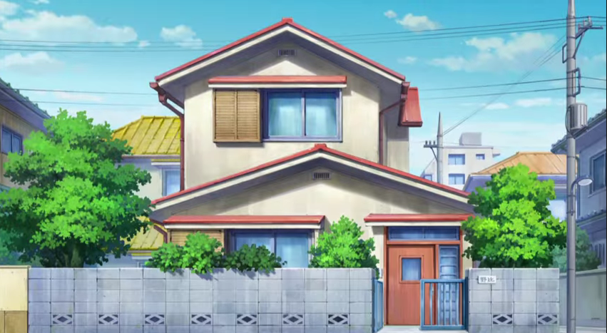


Bye bye!
Huyen Trang

Slide 9

KHỐI HỘP CHỮ NHẬT
KHỐI LẬP PHƯƠNG

Slide 10
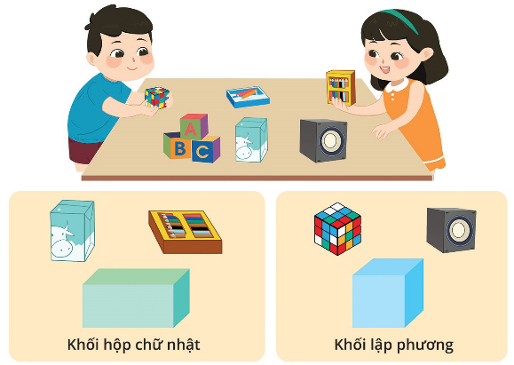

Slide 11
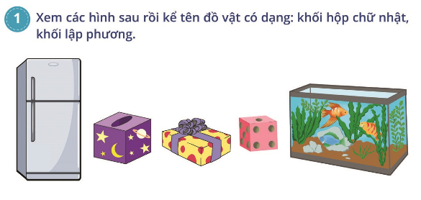
Hình khối chữ nhật
Hình khối lập phương

Slide 12
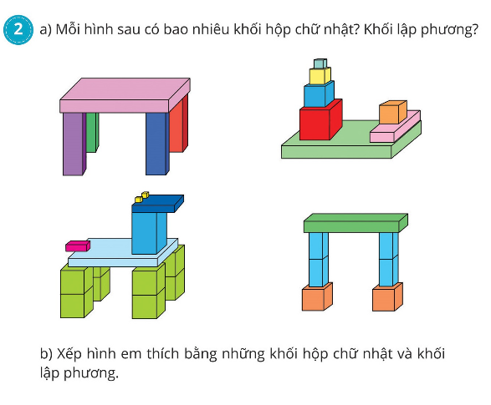
5 khối lập phương, 2 khối hộp chữ nhật
5 khối hộp chữ nhật
8 khối lập phương, 7 khối hộp chữ nhật
4 khối lập phương, 3 khối hộp chữ nhật

Slide 13
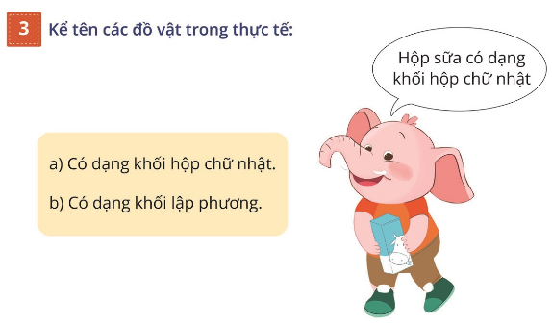

Slide 14
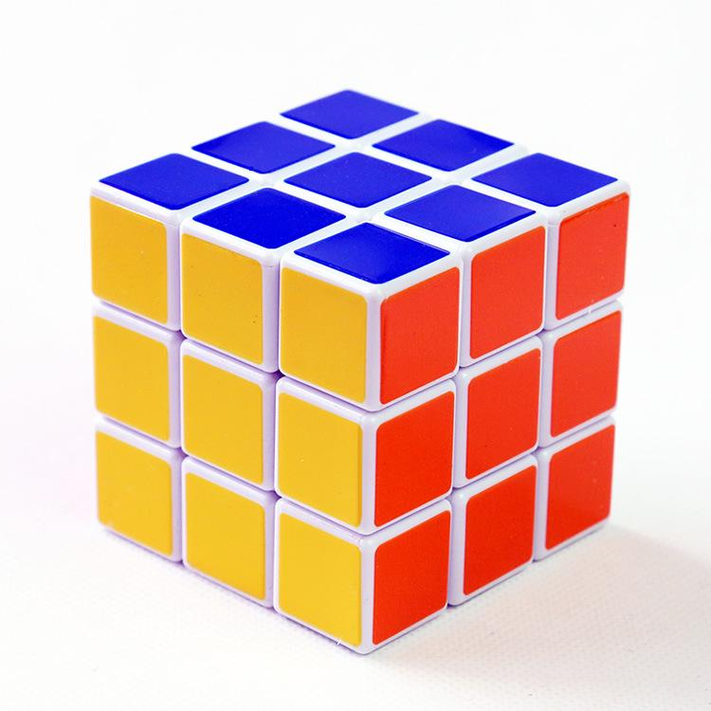

Hình khối lập phương

Slide 15
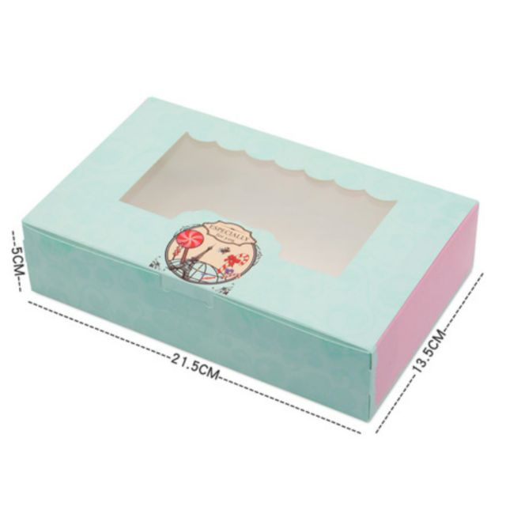

Hình khối chữ nhật

Slide 16

Củng cố bài học

